Slide 1

Colegio SSCC-Providencia
Asignatura: Historia, Geografía y Cs. Sociales
Nivel: 8º Básico
CAUSAS DE LA REVOLUCIÓN FRANCESA

Slide 2
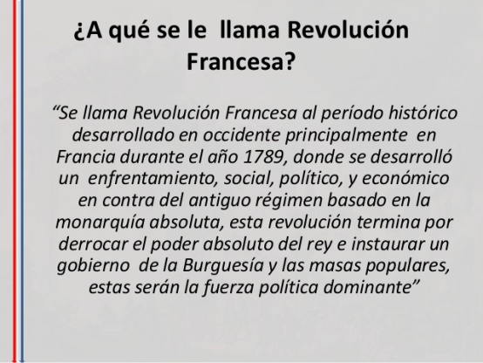

Slide 3
CAUSAS DE LA REVOLUCIÓN FRANCESA
POLÍTICAS
-1780: Campesinos y agricultores sufrieron crisis por sequías y malas cosechas
-Esto hizo aumentar los precios de los productos básicos como el pan
-Los más pobres sufrieron hambrunas
ECONÓMICAS
-Deudas del gobierno de Luis XVI
-Privilegiados no pagaban impuestos
-Los no privilegiados pagaban impuestos que servían para pagar los excesivos gastos del rey en lujos de la corte y guerras

Slide 4
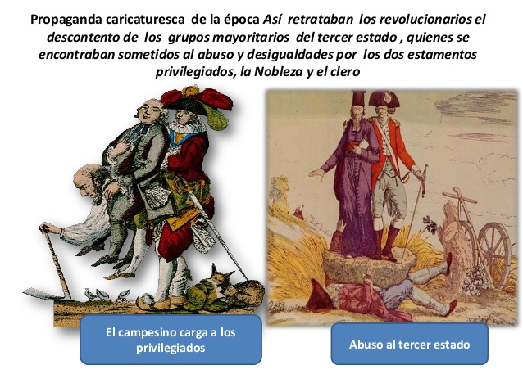

Slide 5
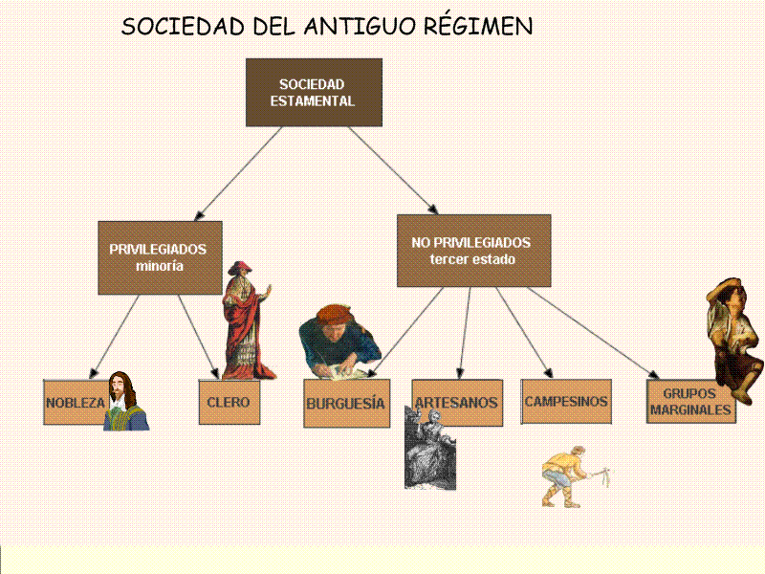
ESTADOS GENERALES :asamblea general que reunía a todos los estamentos o clases sociales de Francia
Rey y la nobleza
Clero
Estado llano o Tercer Estado o pueblo
En estas reuniones cada grupo expresaba su opinión mediante un voto
El 5 de mayo de 1789 los tres grupos sociales fueron llamados por el rey a los Estados Generales

Slide 6
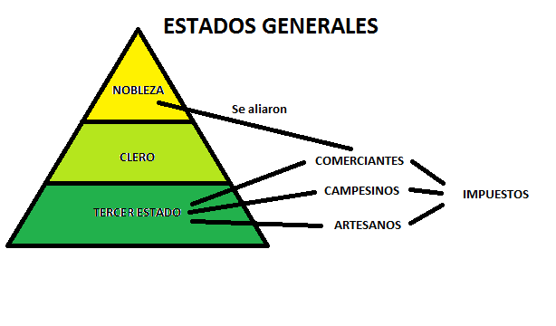
El Tercer Estado representaba la mayoría de la población pero siempre estaba en desventaja , ya que , generalmente la nobleza y el clero , se aliaban en sus decisiones y obtenían dos de los tres votos totales

Slide 7
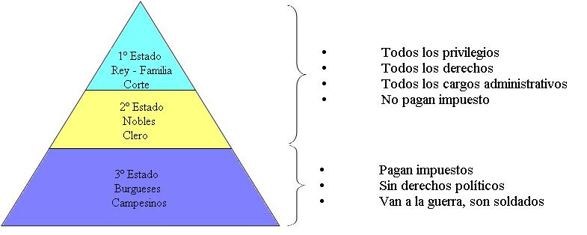

Slide 8
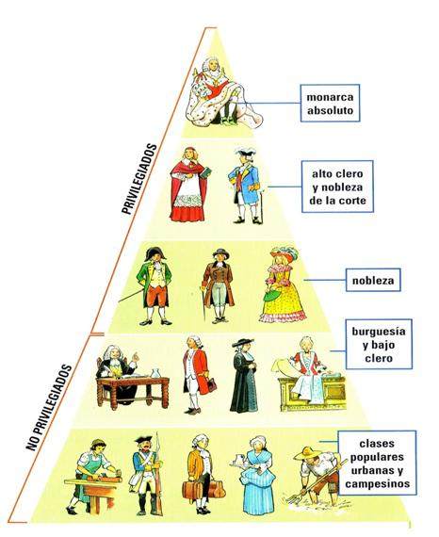
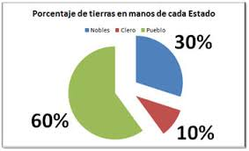

Slide 9
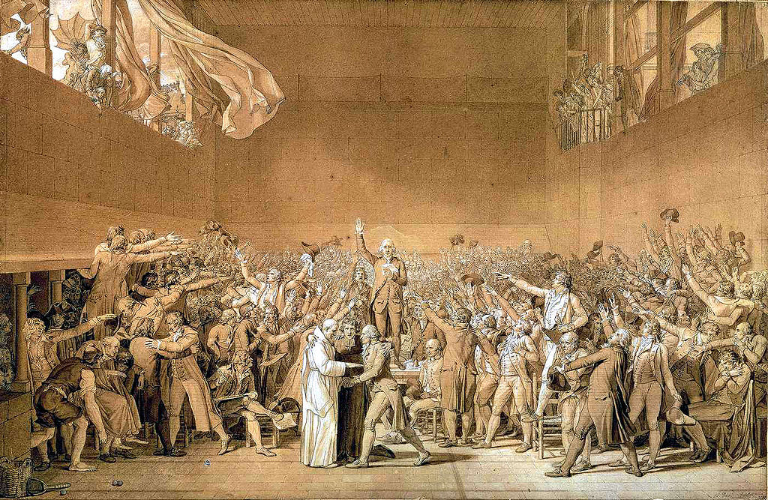
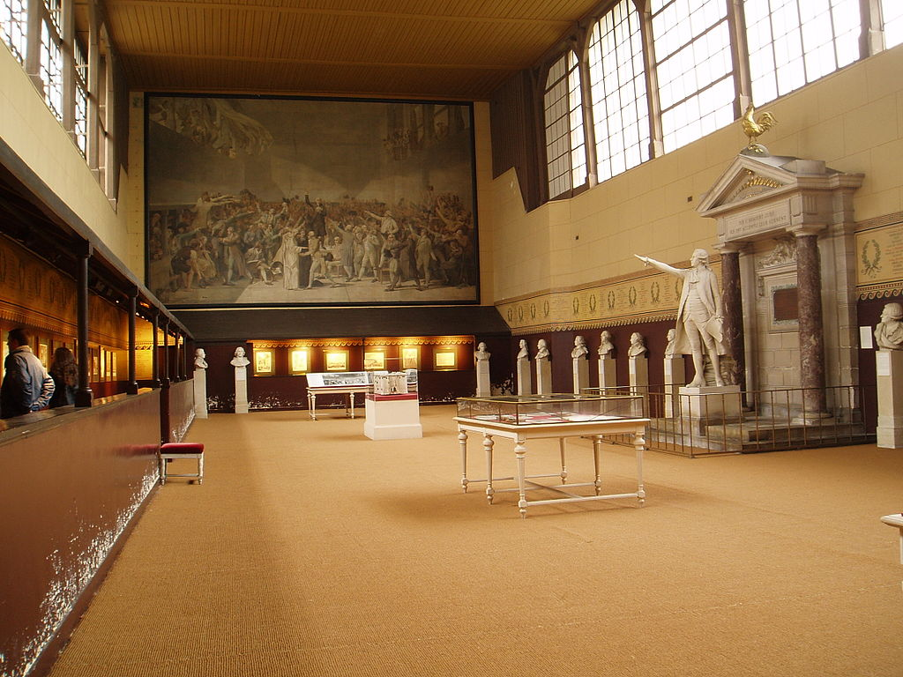
¿Cuáles fueron las propuestas en la asamblea?
La burguesía solicitó:
-Una monarquía constitucional
-Cambiar la forma de representación y de sufragio de censitario a universal
El Tercer Estado solicitó:
-Que la asamblea sesionara como una cámara única , donde cada representante tuviera derecho a voto. La nobleza y el clero, por su desventaja numérica , se negaron.
Al rechazar la propuesta el Tercer Estado , y una minoría del clero y la nobleza que los apoyaban, abandonaron la sala .
El 17 de junio de 1789, en el salón del juego de la pelota del palacio real, crearon la Asamblea Nacional, prometiendo no separase hasta aprobar una constitución para Francia. Comenzando Francia su revolución.

Slide 10
9 de julio de 1789 = representantes del Tercer Estado formaron la Asamblea Nacional Constituyente
Objetivo: Abolir el Antiguo Régimen
Crear una constitución
14 de julio1789 Toma de la Bastilla , símbolo del poder absoluto de la monarquía. Factor detonante de la Revolución Francesa
1789 -Declaración de los Derechos del Hombre y del Ciudadano

